Slide 1

BÀI 10: MẸ THIÊN NHIÊN

Slide 2
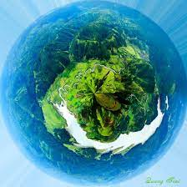
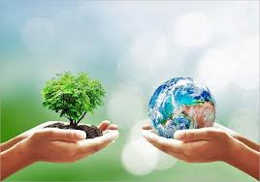
BÀI 10: MẸ THIÊN NHIÊN
Giữ gìn những báu vật mà Mẹ Thiên Nhiên ban tặng có ý nghĩa như thế nào đối với chúng ta?

Slide 3

BÀI 10: MẸ THIÊN NHIÊN
TRI THỨC NGỮ VĂN
Văn bản thông tin:
Là văn bản có mục đích chuyền tải thông tin một cách tin cậy, xác thực.
Sa-pô: là đoạn văn ngắn nằm ngày dưới nhan đề văn bản nhằm giới thiệu tóm tắt nội dung bài viết và tạo sự lôi cuốn cho người đọc.
Nhan đề: là tên của văn bản thể hiện nội dung chính của văn bản.

Slide 4
BÀI 10: MẸ THIÊN NHIÊN
TRI THỨC NGỮ VĂN
Đề mục: là tên của một chương, mục, hoặc một phần của văn bản. Đề mục giúp cho bố cục văn bản mạch lạc và dễ tiếp nhận. Dưới mỗi đề mục là một hoặc một vài đoạn văn tạo thành bộ phận của toàn văn bản.

Slide 5
BÀI 10: MẸ THIÊN NHIÊN
TRI THỨC NGỮ VĂN
Thuyết minh thuật lại một sự kiện: thuộc thể loại văn bản thông tin. Mục đích của kiểu văn bản này là giới thiệu, thuyết minh về sự kiện, giúp người đọc hình dung quá trình diễn biến của sự kiện và các thông tin liên quan.
Đặc điểm nổi bật của kiểu bài này là:
Trình bày các hoạt động theo trình tự thời gian;
Kết hợp tường thuật với miêu tả, biểu cảm, kết hợp sử dụng phương tiện ngôn ngữ và phi ngôn ngữ
Thông tin về sự kiện đảm bảo tính chính xác, độ tin cậy.

Slide 6
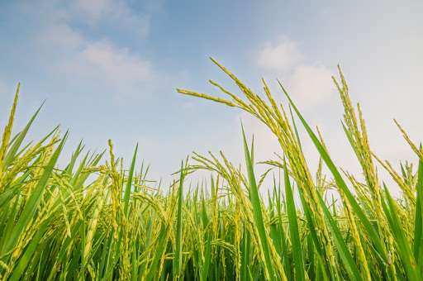
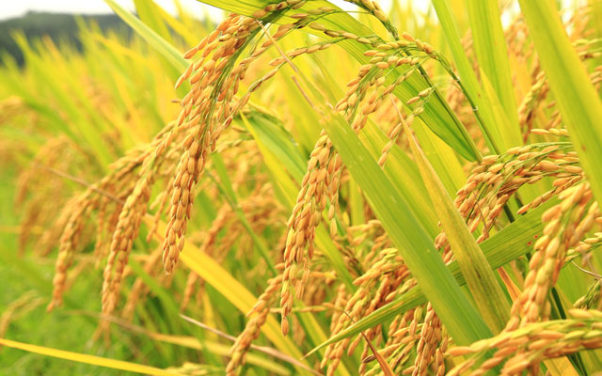
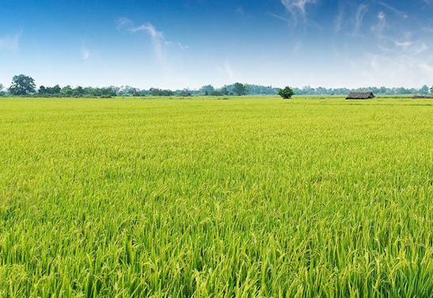
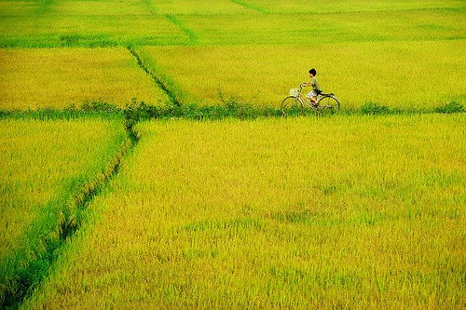
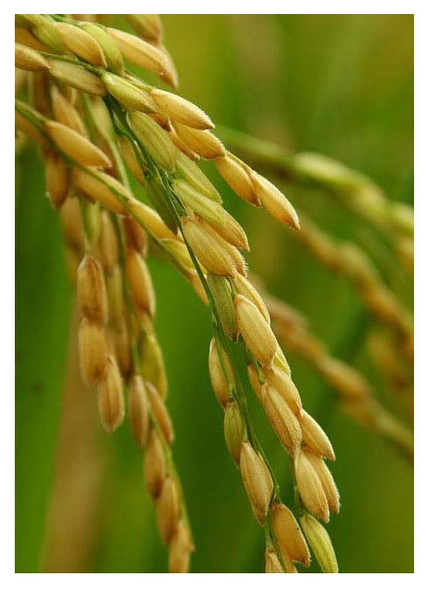
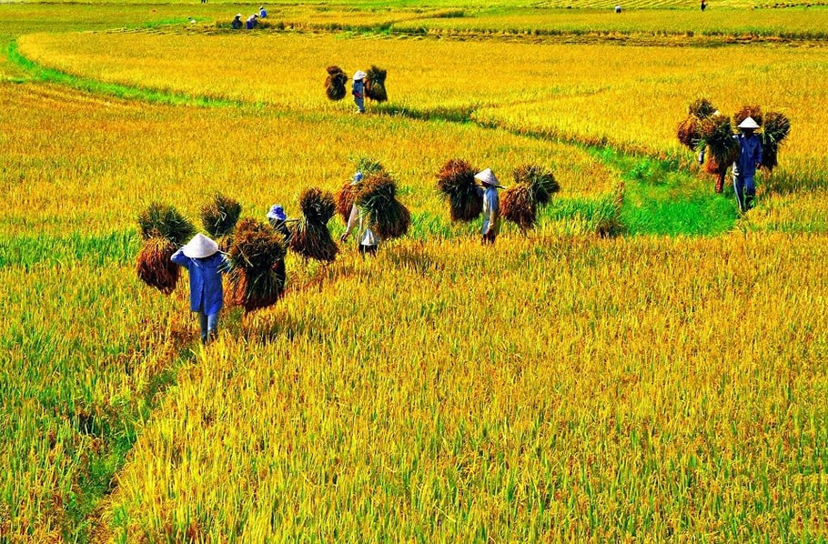
BÀI 10: MẸ THIÊN NHIÊN

Slide 7
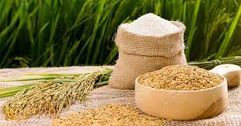
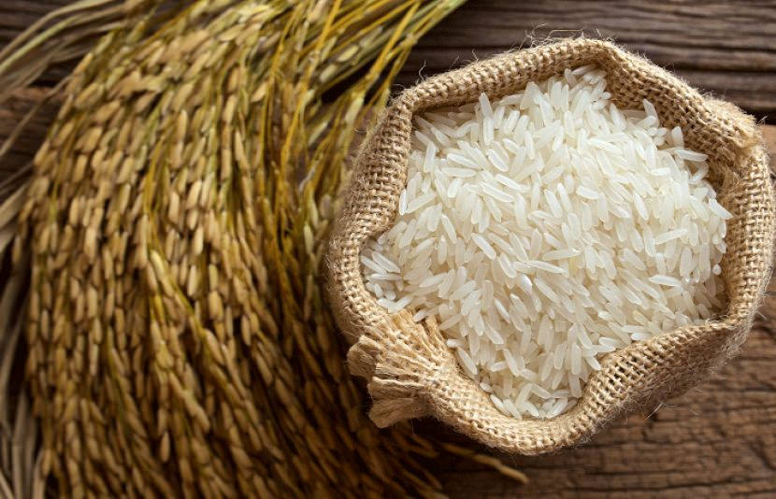
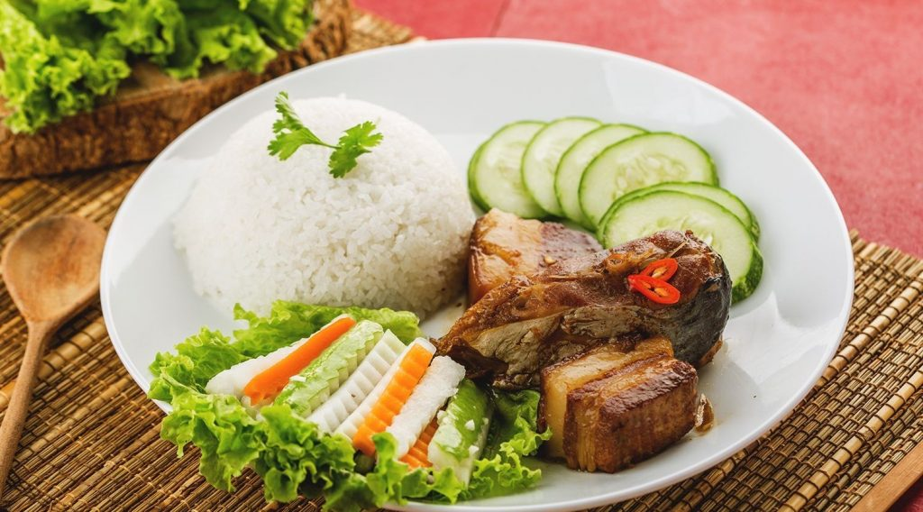
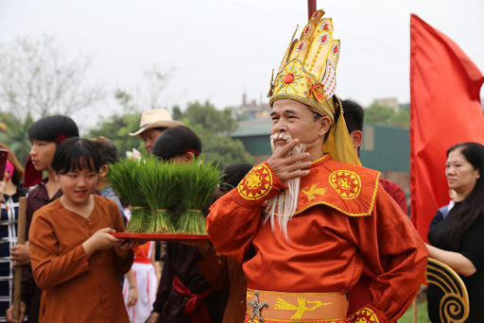
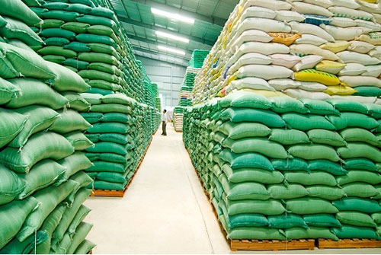
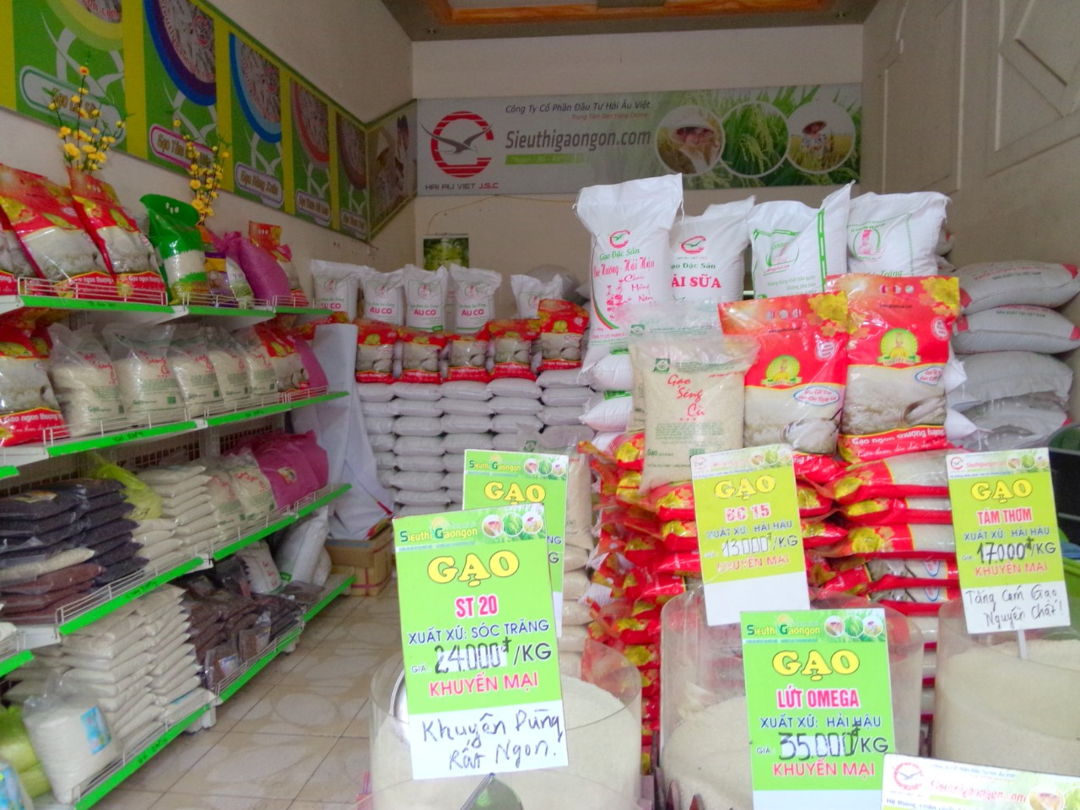
BÀI 10: MẸ THIÊN NHIÊN

Slide 8
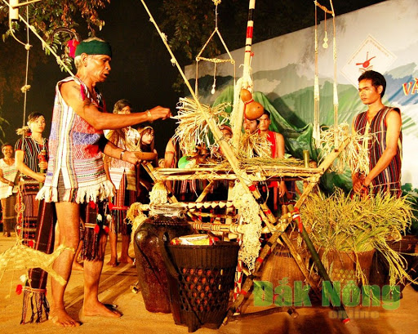
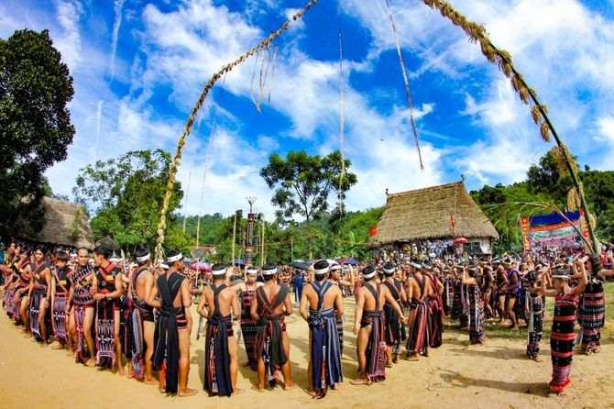
BÀI 10: MẸ THIÊN NHIÊN
Lễ hội mừng lúa mới của đồng bào Mạ.
Lễ hội Vua Hùng dạy dân cấy lúa
Lễ hội mừng lúa mới của người Xê Đăng - KomTum

Slide 9
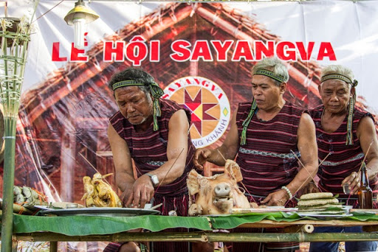
BÀI 10: MẸ THIÊN NHIÊN

Slide 10
BÀI 10: MẸ THIÊN NHIÊN
Văn bản 1:
LỄ CÚNG THẦN LÚA CỦA NGƯỜI CHƠ-RO

Slide 11
Văn bản 1: LỄ CÚNG THẦN LÚA CỦA NGƯỜI CHƠ-RO
TÌM HIỂU CHUNG
1. Thể loại:
Trải nghiệm cùng văn bản
Văn bản thông tin
2. Phương thức biểu đạt:
Phần 1: Từ “ Lễ cúng Thần Lúa….nhà nhà được no đủ”
Giới thiệu chung về Lễ cúng Thần Lúa.
Phần 2: “Tiếp theo …Thật tưng bừng, náo nhiệt!”
Diễn biến của buổi lễ.
Phần 3: còn lại
Cảm nghĩ của người viết về buổi lễ.
Kết hợp tường thuật với miêu tả, biểu cảm, kết hợp sử dụng phương tiện ngôn ngữ và phi ngôn ngữ.
3. Bố cục:
3 phần

Slide 12
Văn bản 1: LỄ CÚNG THẦN LÚA CỦA NGƯỜI CHƠ-RO
II. ĐỌC – HIỂU VĂN BẢN
Trải nghiệm cùng văn bản
1. Giới thiệu chung về lễ hội
Lễ cúng Thần Lúa ( Lễ Sa-Yang-Va) của người Chơ- Ro
Sự kiện:
Thời gian:
Địa điểm:
Ý nghĩa:
Tổ chức hằng năm ( từ ngày 15 – 30/03 AL)
Đồng Nai
để tạ ơn thần linh, cầu xin mưa thuận gió hoà, được mùa.
→ Khát vọng ấm no, hạnh phúc của người Chơ – Ro.

Slide 13
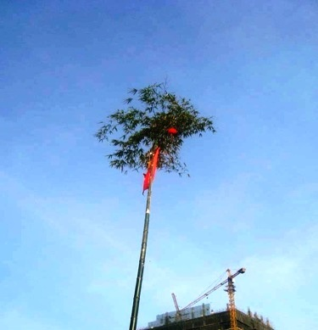
Văn bản 1: LỄ CÚNG THẦN LÚA CỦA NGƯỜI CHƠ-RO
II. ĐỌC – HIỂU VĂN BẢN
2. Diễn biến của buổi lễ cúng
Thảo luận 2 phút
Hình ảnh cây nêu
PHIẾU HỌC TẬP SỐ 1
Biểu tượng/ ý nghĩa cây nêu | Hình thù của cây nêu
…………………………………………………………………………………………………… …………………………………………………………………………………………………… …………………………………………………………………………………………………… | ………………………………………………………………………………………………………… ………………………………………………………………………………………………………… …………………………………………………………………………………………………………

Slide 14
Văn bản 1: LỄ CÚNG THẦN LÚA CỦA NGƯỜI CHƠ-RO
II. ĐỌC – HIỂU VĂN BẢN
2. Diễn biến của buổi lễ cúng
Thảo luận 2 phút
Hình ảnh cây nêu
PHIẾU HỌC TẬP SỐ 1
Biểu tượng/ ý nghĩa cây nêu | Hình thù của cây nêu
- Làm từ cây vàng nghệ, thân buộc lá dứa
- Thể hiện mối giao hoà giữa con người và thần linh.
- Thể hiện ước vọng về cuộc sống ổn định, phồn vinh.
- Ngọn cây nêu có hình bông lúa lớn, phía trên gắn lông chim chèo bẻo (Sự sung túc của gia chủ)

Slide 15
Văn bản 1: LỄ CÚNG THẦN LÚA CỦA NGƯỜI CHƠ-RO
II. ĐỌC – HIỂU VĂN BẢN
Trải nghiệm cùng văn bản
2. Diễn biến của buổi lễ cúng
Diễn biến của buổi lễ cúng
Chuẩn bị
Cây nêu
Người phụ nữ đi rước hồn lúa
Chuẩn bị
Cúng Thần Lúa
Cây nêu
Trước khi cúng lễ
b. Cúng Thần Lúa
Trong khi cúng lễ
Người phụ nữ đi rước hồn lúa
Sau khi cúng xong

Slide 16
Văn bản 1: LỄ CÚNG THẦN LÚA CỦA NGƯỜI CHƠ-RO
II. ĐỌC – HIỂU VĂN BẢN
Trải nghiệm cùng văn bản
2. Diễn biến của buổi lễ cúng
Chuẩn bị
Cây nêu
Người phụ nữ đi rước hồn lúa
b. Cúng Thần Lúa

Slide 17

Văn bản 1: LỄ CÚNG THẦN LÚA CỦA NGƯỜI CHƠ-RO
II. ĐỌC – HIỂU VĂN BẢN
Trải nghiệm cùng văn bản
2. Diễn biến của buổi lễ cúng
Chuẩn bị
Cây nêu
Người phụ nữ đi rước hồn lúa
THẢO LUẬN NHÓM
( 2 phút)
Nhóm 1: Em hãy liệt kê các hoạt động trước khi cúng lễ.
Nhóm 2: Em hãy liệt kê các hoạt động trong khi cúng lễ
Nhóm 3. Em hãy liệt kê các hoạt động trong khi cúng lễ
Nhóm 4: Em hãy liệt kê các hoạt động sau khi cúng lễ xong.
b. Cúng Thần Lúa

Slide 18
Văn bản 1: LỄ CÚNG THẦN LÚA CỦA NGƯỜI CHƠ-RO
II. ĐỌC – HIỂU VĂN BẢN
Trải nghiệm cùng văn bản
2. Diễn biến của buổi lễ cúng
Chuẩn bị
b. Cúng Thần Lúa
 | Trong khi cúng lễ | Sau khi cúng xong
Trước khi cúng lễ
- Thời gian: vào buổi trưa.
- Lễ vật: gà, heo, rượu cần, lúa, hoa quả, bánh giày, mè đen, bánh tét.
- Người cúng: già làng hoặc chủ nhà.
- Nhạc cụ: nhạc đệm, cồng chiêng, đàn tre, kèn môi, kèn lúa,..
- Không khí: thiêng liêng, gắn bó giữa thần linh và con người.
Người phụ nữ lớn tuổi mang gùi ra rấy lúa vái thần linh rồi cắt bụi lúa đem về để bàn thờ.
- Mọi người lên sàn dự tiệc
- Người phụ nữ lớn tuổi nhất uống ly rượu đầu tiên.
- Vừa uống vừa nhảy múa tưng bừng náo nhiệt.
→ Lễ cúng trang nghiêm, thiêng liêng, vui vẻ, ấm áp.

Slide 19
Văn bản 1: LỄ CÚNG THẦN LÚA CỦA NGƯỜI CHƠ-RO
II. ĐỌC – HIỂU VĂN BẢN
Trải nghiệm cùng văn bản
III. TỔNG KẾT
1. Nghệ thuật
PHIẾU HỌC TẬP ( Thảo luận theo cặp: 2 phút)
Xác định câu nào là câu tường thuật sự kiện, câu nào là câu miêu tả, câu nào thể hiện cảm xúc của người viết trong đoạn văn bằng cách điền vào bảng sau: “ Khi cúng xong, mọi người trở lên sàn nhà chính để dự tiệc. Mở đầu buổi tiệc, theo truyền thống mẫu hệ, người phụ nữ lớn tuổi nhất trong gia đình sẽ uống li rượu đầu tiên, sau đó mới mời khách theo thứ bậc tuổi tác. Trong thời gian dự tiệc, mọi người vừa ăn uống vui vẻ, vừa nhảy múa, ca hát trong âm thanh trầm bổng, dặt dìu của dàn cồng chiêng và nhiều nhạc cụ dân tộc khác như đàn tre, kèn môi, kèn lúa,..Thật tưng bừng, náo nhiệt!”
Tường thuật sự kiện | Miêu tả sự kiện | Cảm xúc của người viết

Slide 20
Văn bản 1: LỄ CÚNG THẦN LÚA CỦA NGƯỜI CHƠ-RO
II. ĐỌC – HIỂU VĂN BẢN
Trải nghiệm cùng văn bản
III. TỔNG KẾT
1. Nghệ thuật
PHIẾU HỌC TẬP ( Thảo luận theo cặp: 2 phút)
Xác định câu nào là câu tường thuật sự kiện, câu nào là câu miêu tả, câu nào thể hiện cảm xúc của người viết trong đoạn văn bằng cách điền vào bảng sau: “Mở đầu buổi tiệc, theo truyền thống mẫu hệ, người phụ nữ lớn tuổi nhất trong gia đình sẽ uống li rượu đầu tiên, sau đó mới mời khách theo thứ bậc tuổi tác. Trong thời gian dự tiệc, mọi người vừa ăn uống vui vẻ, vừa nhảy múa, ca hát trong âm thanh trầm bổng, dặt dìu của dàn cồng chiêng và nhiều nhạc cụ dân tộc khác như đàn tre, kèn môi, kèn lúa,..Thật tưng bừng, náo nhiệt!
Tường thuật sự kiện | Miêu tả sự kiện | Cảm xúc của người viết
Khi cúng xong, mọi người trở lên sàn nhà chính để dự tiệc.

Slide 21
Văn bản 1: LỄ CÚNG THẦN LÚA CỦA NGƯỜI CHƠ-RO
II. ĐỌC – HIỂU VĂN BẢN
Trải nghiệm cùng văn bản
III. TỔNG KẾT
1. Nghệ thuật
PHIẾU HỌC TẬP ( Thảo luận theo cặp: 2 phút)
Xác định câu nào là câu tường thuật sự kiện, câu nào là câu miêu tả, câu nào thể hiện cảm xúc của người viết trong đoạn văn bằng cách điền vào bảng sau: “Thật tưng bừng, náo nhiệt!
Tường thuật sự kiện | Miêu tả sự kiện | Cảm xúc của người viết
Khi cúng xong, mọi người trở lên sàn nhà chính để dự tiệc.
Mở đầu buổi tiệc, theo truyền thống mẫu hệ, người phụ nữ lớn tuổi nhất trong gia đình sẽ uống li rượu đầu tiên, sau đó mới mời khách theo thứ bậc tuổi tác. Trong thời gian dự tiệc, mọi người vừa ăn uống vui vẻ, vừa nhảy múa, ca hát trong âm thanh trầm bổng, dặt dìu của dàn cồng chiêng và nhiều nhạc cụ dân tộc khác như đàn tre, kèn môi, kèn lúa,..

Slide 22
Văn bản 1: LỄ CÚNG THẦN LÚA CỦA NGƯỜI CHƠ-RO
II. ĐỌC – HIỂU VĂN BẢN
Trải nghiệm cùng văn bản
III. TỔNG KẾT
1. Nghệ thuật
PHIẾU HỌC TẬP ( Thảo luận theo cặp: 2 phút)
Xác định câu nào là câu tường thuật sự kiện, câu nào là câu miêu tả, câu nào thể hiện cảm xúc của người viết trong đoạn văn bằng cách điền vào bảng sau:
Tường thuật sự kiện | Miêu tả sự kiện | Cảm xúc của người viết
Khi cúng xong, mọi người trở lên sàn nhà chính để dự tiệc. | Mở đầu buổi tiệc, theo truyền thống mẫu hệ, người phụ nữ lớn tuổi nhất trong gia đình sẽ uống li rượu đầu tiên, sau đó mới mời khách theo thứ bậc tuổi tác. Trong thời gian dự tiệc, mọi người vừa ăn uống vui vẻ, vừa nhảy múa, ca hát trong âm thanh trầm bổng, dặt dìu của dàn cồng chiêng và nhiều nhạc cụ dân tộc khác như đàn tre, kèn môi, kèn lúa,..
Thật tưng bừng, náo nhiệt!

Slide 23
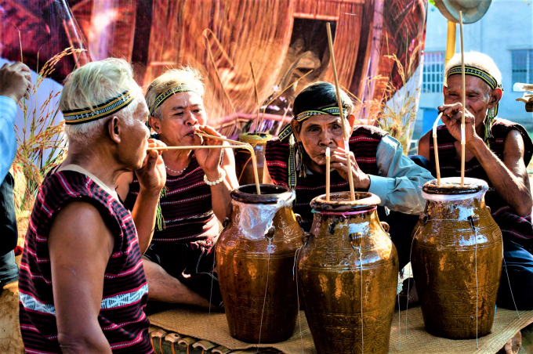
Văn bản 1: LỄ CÚNG THẦN LÚA CỦA NGƯỜI CHƠ-RO
II. ĐỌC – HIỂU VĂN BẢN
Trải nghiệm cùng văn bản
III. TỔNG KẾT
1. Nghệ thuật
Kết hợp tường thuật với miêu tả, biểu cảm, tự sự, kết hợp với ngôn ngữ và hình ảnh.
Trình bày theo trình tự thời gian cụ thể, chi tiết.
Thông tin về sự kiện đảm bảo chính xác tin cậy.

Slide 24
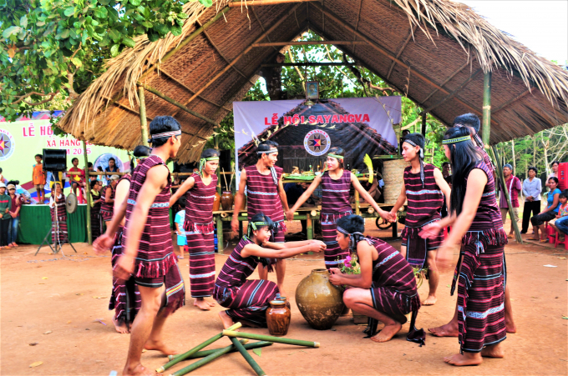
Văn bản 1: LỄ CÚNG THẦN LÚA CỦA NGƯỜI CHƠ-RO
II. ĐỌC – HIỂU VĂN BẢN
Trải nghiệm cùng văn bản
III. TỔNG KẾT
1. Nghệ thuật
2. Ý nghĩa văn bản
Văn bản giới thiệu một nét sinh hoạt văn hoá độc đáo người Chơ- Ro, góp phần làm phong phú di sản văn hoá dân tộc.
Sự gắn bó giữa thiên nhiên và con người. Đồng thời thể hiện lòng biết ơn của con người đến thần lúa và khát vọng mong muốn được có một vụ mùa bội thu, ấm no hạnh phúc chính đáng của con người.

Slide 25
Văn bản 1: LỄ CÚNG THẦN LÚA CỦA NGƯỜI CHƠ-RO
CỦNG CỐ KIẾN THỨC
CÂU 1. Em hãy tóm tắt lại nội dung văn bản mà em và các bạn vừa được trải nghiệm và nêu cảm nghĩ của em về buổi lễ cúng Thần Lúa này.

Slide 26
Văn bản 1: LỄ CÚNG THẦN LÚA CỦA NGƯỜI CHƠ-RO
VẬN DỤNG
Viết đoạn văn từ 5-7 câu thuyết minh một buổi lễ mà em đã được xem/ chứng kiến.

Slide 27

